Slide 1
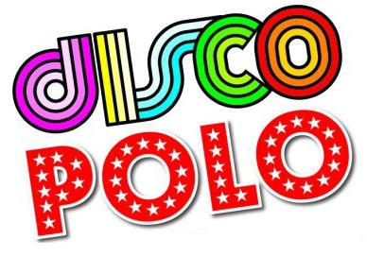

Slide 2
Disco polo jest to gatunek muzyki popularnej, który pochodzi z Polski. Narodził się w 80. latach XX wieku. Jest to nurt muzyki tanecznej. Przeważają w nim dźwięki instrumentów elektronicznych.
Obecnie muzyka posiada kilka festiwali muzycznych. Trzy największe, na które zjeżdża największa liczba wykonawców i fanów, to:
Gwiazdy Disco Relax
Disco Mazovia od 2011 roku
Disco Hit Festival - Kobylnica od 2011 roku
Ogólnopolski Festiwal Muzyki Tanecznej w Ostródzie od 1996 roku

Slide 3
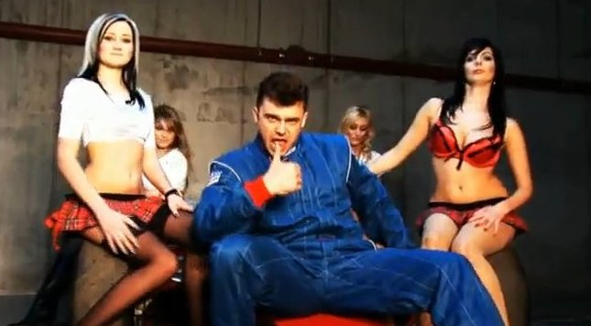
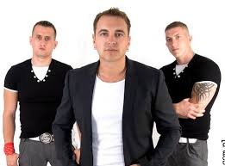
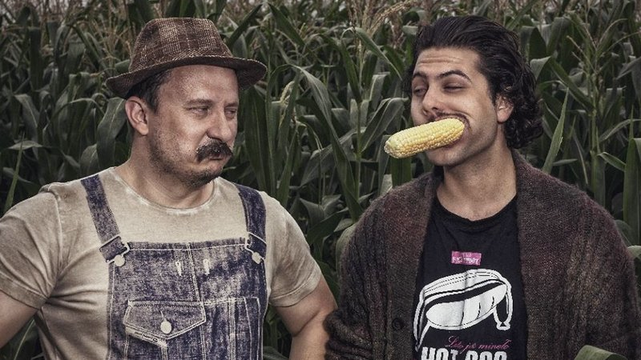
Obecnie najpopularniejszymi twórcami muzyki disco polo są: Tomasz Niecik, zespół Weekend i Bracia Figo Fagot.

